Slide 1

企业培训之：
员工激励
管理的最高境界是让人拼命工作而无怨无悔。
主讲人：管理论

Slide 2

目录
01
为什么需要激励
CONTENTS
02
激励的定义及原理
04
03
激励的实用方法
激励的理念/原则

Slide 3

PART ONE
01
为什么需要激励

Slide 4
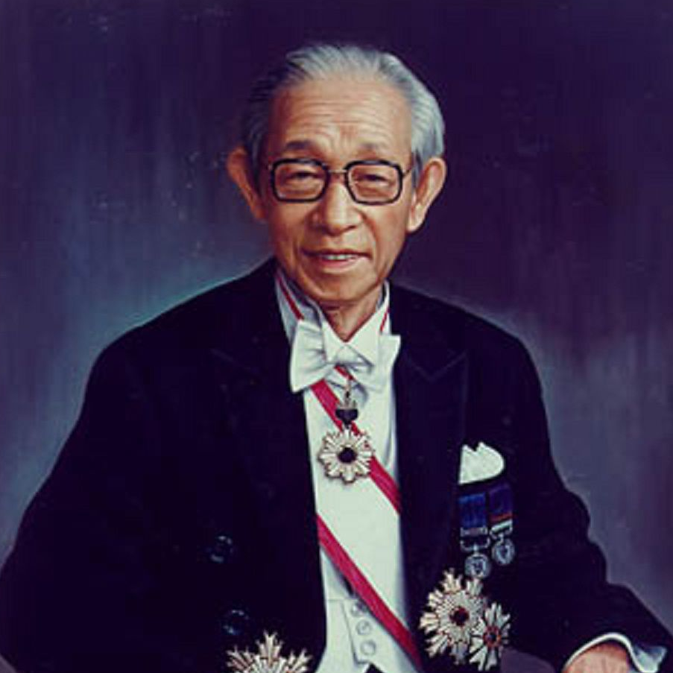
01
为什么需要激励
松下幸之助说:
管理的最高境界是让人拼命工作而无怨无悔。
因此，如果领导者希望下属付出最大的努力，就应该通过自己的激励实践以满足员工的需求和愿望。然而，现实存在的问题是，很多主管不是在激励下属，而是在打击下属，这不得不说是一件很悲哀的事情。
就长远来看，你根本无法强迫任何人做事，只能让他们自已心甘情愿的做。而唯有激励才能让员工燃烧起来，让激情经久不息；唯有激励才能使人的潜力得到最大限度的发挥。

Slide 5

01
为什么需要激励
哈佛大学的威廉•詹姆士教授研究发现，按时计酬的职工仅能发挥其能力的20％-30%，而如果受到充分的激励，则职工的能力可以发挥到80%-90%，甚至更高。这其中50%-60%的差距系激励工作所致。
也就是说，同样一个人在通过充分激励后所发挥的能力相当于激励前的3-4倍。由此他得出一个公式：“工作绩效=能力×动机激发”。这就是说，在个体能力不变的条件下，工作成绩的大小取决于激励程度的高低。激励程度越高，工作绩效越大；反之，激励程度越低，工作绩效就越小。

Slide 6
PART TWO
02
激励的定义及原理

Slide 7

02
激励的定义及原理
激励的定义
通俗地讲，激励（Motivation）就是激发鼓励的意思，是指通过调动人的积极性，使其把潜在的能力充分地发挥出来。从心理学角度讲，激励是指激发人的内在动机，鼓励人朝着所期望的目标采取行动的过程。
激励是一个非常复杂的过程，它从个人的需要出发，引起欲望并使内心紧张，这种紧张不安的心理会转化为动机，然后引起实现目标的行为，最后在通过努力后使欲望达到满足。

Slide 8
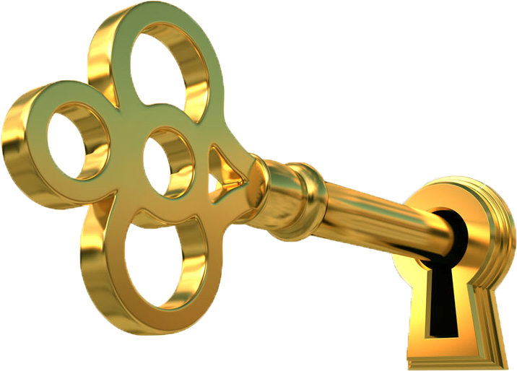

02
激励的定义及原理
激励的原理
心理学家一般认为，人的一切行为都是由某种动机引起的。动机是任何行为发生的内部动力，动机对行为有激发、引导和维持的作用，没有动机就没有行为。动机的性质不同，强度不同，对行为的影响也不同。有一个小故事很形象地说明了这一点：
一条猎狗将兔子赶出了窝，一直追赶他，追了很久仍没有捉到。牧羊犬看到此种情景，讥笑猎狗说：“你们两个之间小的反而跑得快得多。”猎狗回答说：“你不知道我们两个的跑是完全不同的！我仅仅为了一顿饭而跑（行为：尽力而为），他却是为了性命而跑呀（行为：全力以赴）！”

Slide 9
02
激励的定义及原理
激励的原理
因为动机是驱使人产生某种行为的内在力量。所以，一个人愿不愿意从事某项工作，工作积极性高还是低，干劲是大还是小完全取决于他是否有进行这项工作的动机和动机的强弱。
而形成动机的条件一是内在的需求，二是外部的诱导、刺激。其中内在的需要是促使人产生某种动机的根本原因。综合起来讲，就是“需求产生动机，动机引发行为”。因此，激励的本质就是满足需求，激励的研究应从了解人的需求入手。
【观点】真正的管理，本质上就是管理员工的源动力。员工源动力没有解决，一切都没有意义。所以，我们天天都要问自己这样一个问题：下属为什么要跟着你干？人家为什么到你这个公司来？

Slide 10
PART THREE
03
激励的理念/原则

Slide 11
03
激励的理念/原则
薪酬激励
有些企业在用人方面喜欢贪小便宜，明明这个职位的薪金应该是每个月两万元，但它只肯给一万五千元，而职位要求又一点也不肯降低。结果是要么长时间找不到人，要么找到的人有问题。节约成本是对的，但必须要有章法，而且要合理。比如一款劳力士手表正常价格是五万元，到欧洲买可能会省下几千元。但是如果你一定要用一万元的价格购买，那么，你就只能买到假货了。
为满足不同的需求而采取的不同的激励措施就是激励方法。下面，我们分别对这些激励方法进行简要概述，以期对大家有所帮助。
薪酬激励是最基本的激励，所谓“无利不起早”，金钱利益的刺激是最直接的，虽说“钱不是万能”，但往往“重赏之下必有勇夫”。

Slide 12
03
激励的理念/原则
任何一个组织都是由人所组成的，人们都希望有一个和谐、融洽的工作环境。管理心理学研究表明，如果一个群体中占优势的情绪是友好、友爱、满足、谅解、愉快的，那么这个群体的心理气氛是积极的。
法定的福利保险和公司的个性化福利保障给员工带来安全感。
团队
激励
福利
激励
人是有感情的，影响其行为的心理是复杂的，每个人都希望自己被重视。中国有句俗语：“受人滴水之恩，当以涌泉相报”。
宽容
激励
感情
激励
一个领导者只有具备宽容的气度，才能团结众人的力量，最大限度地发挥人才的效能。

Slide 13

03
激励的理念/原则
尊重激励
因此，作为一名领导者，你应该尊重你的员工，让他感觉到他在企业中是有所作为的，是能得到上司肯定的，如果你这样做了，那么他就会回报你更多的东西。尊重激励法就是这样一种最人性化、最有效的激励方法。领导者要发自内心的去尊重每一位员工，把每一位员工都看作是合作的伙伴，对员工说话要礼貌、客气，避免采用命令式的语气，不嘲笑、不轻视员工，尊重员工的人格、才能以及劳动成果，认真听取员工的建议，让员工感到自己对组织的重要性。昔日周公，一沐三捉发，一饭三吐哺，起以待士，犹恐失天下之贤人，故而天下归心。
赞美激励
金钱在调动下属们的积极性方面不是万能的，而赞美却恰好可以弥补它的不足。因此，当一个人费心干完一件事后，你至少对他说句：“嘿，干得不错。”

Slide 14
PART FOUR
04
激励的实用方法

Slide 15
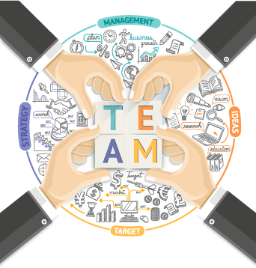
04
激励的实用方法
物质激励与精神激励相结合
物质激励虽然直接，但物质激励是基础，精神激励才是根本。“改变一个人要花费太多的时间和精力，而激励一个人有时候也许只需要一句话”。而精神激励并非需要花费太多的心思，但却往往被领导者所忽视。
激励要公平
当一个人做出了成绩并取得报酬以后，他不仅关心所得报酬的绝对量，而且关心自己所得报酬的相对量（与别人相比较）。这个相对量将直接影响今后工作的积极性。

Slide 16

04
激励的实用方法
2
激励的方向应与组织目标吻合
不能因为激励措施不妥当而引起员工的行为与组织目标背道而驰。所谓“奖励得当，种瓜得瓜；奖励不当，种瓜得豆”！
激励要持续进行
激励具有时效性。每一种激励手段的作用都有一定的时间限度，超过时限就会失效。因此，激励不能一劳永逸，需要持续进行。这是一个不幸的真理，也是许多领导所忽视的。他们认为只要在开始阶段激励了员工，员工就会永远受到激励。但事实上，随着时间的流逝，激励水平逐渐下降；一般在三到六个月时间内下降到零。

Slide 17
04
激励的实用方法
人们是为自己的理由而做事
每个人都可以被激励
工作的根本动力来源于自我激励。领导者不仅要激励下属，而且要教会下属学会自我激励，更要想办法创造一个能让人们做自我激励的环境。有句话说：“你不可能真正激励员工，你只能创造一个使他们自我激励的环境”。
每个人的身上都存在激励的火花，每个人都可以被激励，一些人可能比其他人更容易被激励，但是关键要找到每个人身上激励的火花，因为，激励孙悟空和激励猪八戒的方法肯定是不同的。

Slide 18
THANKS
感谢聆听
感谢您的支持与购买！
主讲人：管理论

